Slide 1

ChuMuc
0338686180 – nguyenvanthochutsinivesoss15@gmail.com
Nguyễn Văn Thọ - BKDN
THIẾT BỊ THEO DÕI NHỊP TIM VÀ NỒNG ĐỘ OXI TRONG MÁU
GVHD : TS. Đặng Phước Vinh
SVTH : Nguyễn Văn Thọ
Từ Quang Đức

Slide 2
ChuMuc
0338686180 – nguyenvanthochutsinivesoss15@gmail.com
Nguyễn Văn Thọ - BKDN
Thay đổi User và Pass
STM32
LogIn
LogOut
Change
FIREBASE
UART
Date Time
ResAPI
ResAPI
MacID
MacID
1 ESP
USER
User/Pass Admin
PASS
Smart
Config
Web/App
MQTT
Brocker
100 User
Topic MacID
Nhip Tim
Access Point
Spo2
MQTT
Biểu Đồ
Trạng Thái
Web
Change
Mất điện/ Reset

Slide 3
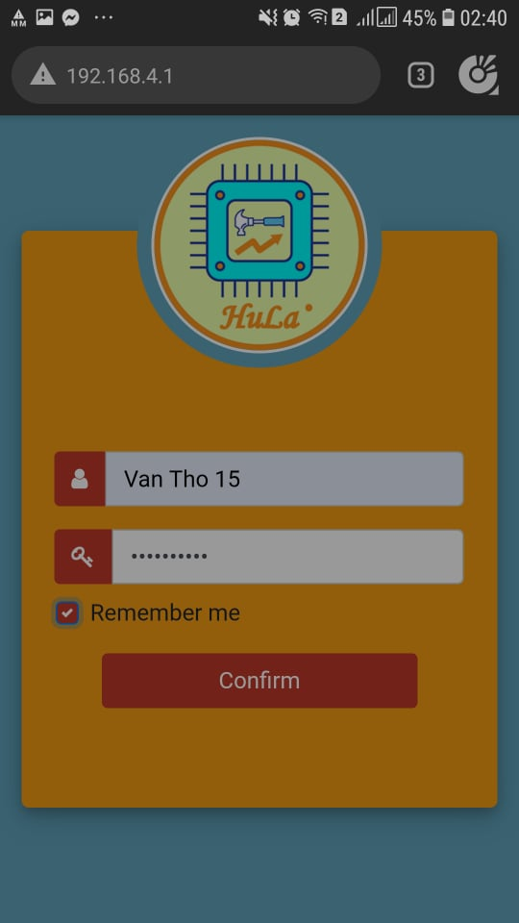
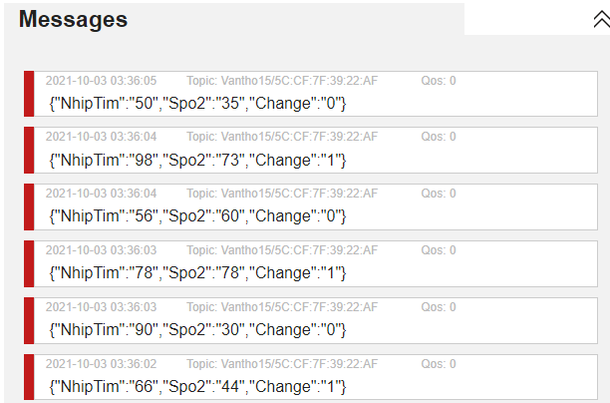
ChuMuc
0338686180 – nguyenvanthochutsinivesoss15@gmail.com
Nguyễn Văn Thọ - BKDN
Data MQTT

Slide 4
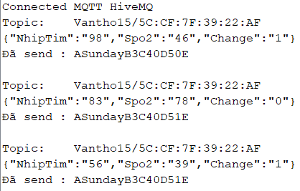
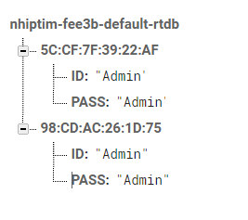
ChuMuc
0338686180 – nguyenvanthochutsinivesoss15@gmail.com
Nguyễn Văn Thọ - BKDN
Màn hình debug
Data Firebase

Slide 5
ChuMuc
0338686180 – nguyenvanthochutsinivesoss15@gmail.com
Nguyễn Văn Thọ - BKDN
CẢM ƠN THẦY VÀ CÁC BẠN ĐÃ LẮNG NGHE

